Slide 1
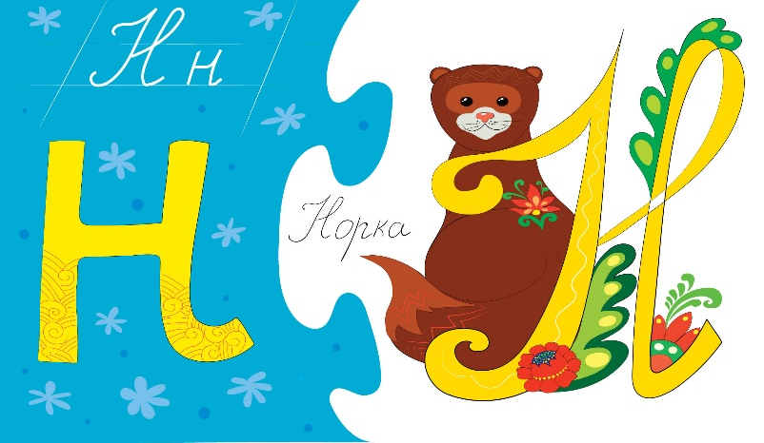
Навчання грамоти
Письмо
Букварний період
Урок 33
Написання малої букви н, складів, слів і речень з вивченими буквами

Slide 2
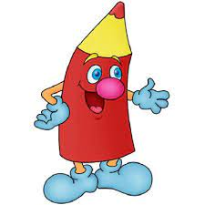
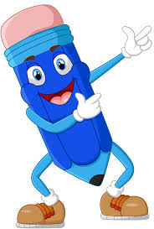

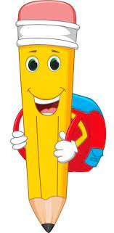
Очікування від уроку
Буде цікаво!
Все буде легко!
Відчую почуття успіху!
Отримаю гарні емоції

Slide 3
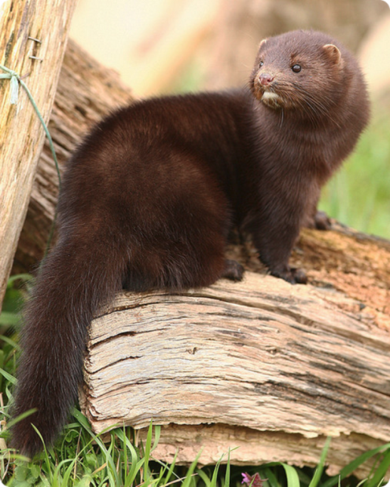
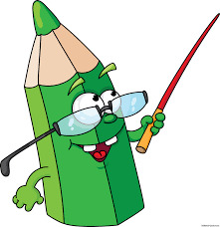
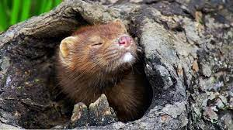
Повідомлення теми уроку
Сьогодні на уроці письма ми навчимося
писати малу рукописну букву н.
Будемо писати склади, слова і речення
з вивченими буквами,
намалюємо візерунок на попоні слона.
Норці в нірці не сидиться,
Непогоди не боїться.
Норка нишком нирк у хащу,
Не знайти її нізащо.
норка
нірка
Який перший звук вимовляемо в словах норка, нірка?

Slide 4


Словникова робота
зоопарк
носоріг слон
Ніна Наталка
Назар
цирк Індія

Slide 5
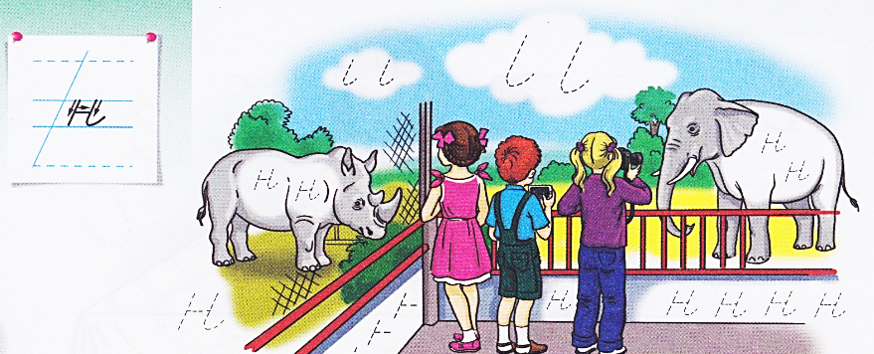
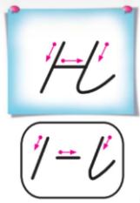
Розглянь малюнок вгорі сторінки зошита
Куди прийшли діти? Дай дітям імена на букву Н.
Кого вони побачили в зоопарку? Яка тварина найбільше привернула їхню увагу? Чому саме цих тварин намалював художник?
З'ясуй місце звука [н] в назвах зображених тварин. Розглянь, з яких елементів складається буква «ен». Наведи всі елементи та букви н.
Сторінка
38

Slide 6
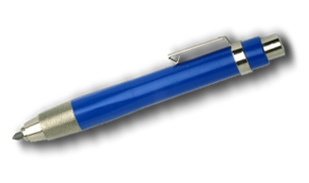

Написання малої букви н.
З яких елементів вона складається?

Slide 7



Визнач, яку букву ти напишеш у першому рядку.
Напиши за зразком.
Сторінка
38

Slide 8
Прочитай склади у другому рядку.
Напиши за зразком.
.
.
.
Сторінка
38

Slide 9
Прочитай склади у третьому рядку.
Напиши за зразком.
.
.
.
Сторінка
38

Slide 10

Прочитай слова у четвертому рядку.
Напиши за зразком.
.
.
.
Сторінка
38

Slide 11
Прочитай записи у п’ятому рядку.
Напиши за зразком.
.
.
.
Сторінка
38

Slide 12
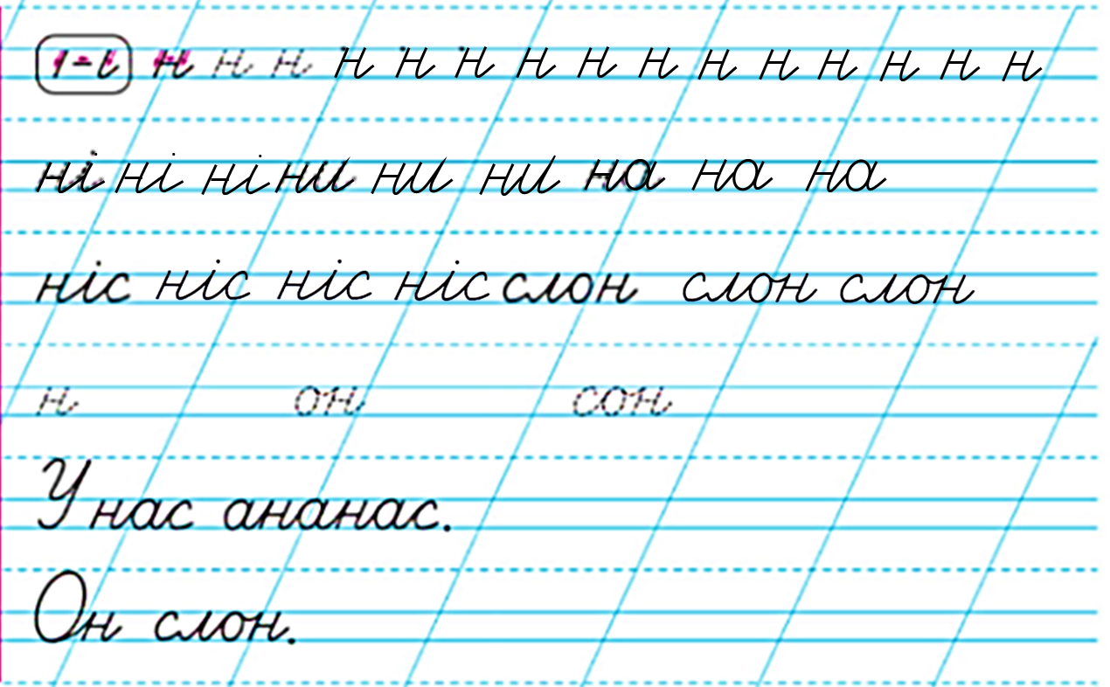
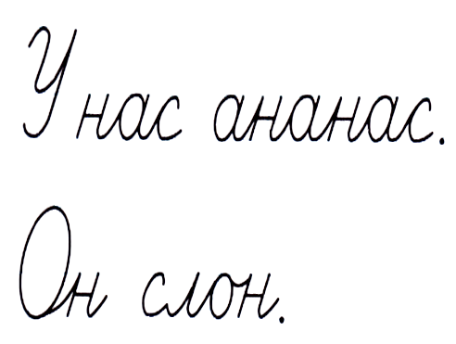
Прочитай, яке речення ти напишеш у передостанньому рядку. Напиши за зразком.
Сторінка
38

Slide 13
Прочитай, які речення ти напишеш у останньому рядку. Напиши за зразком.
Сторінка
38

Slide 14
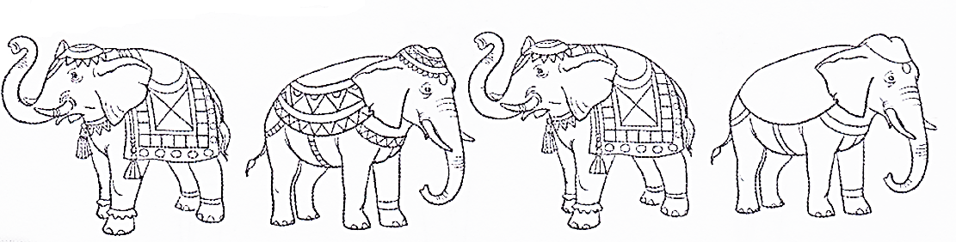
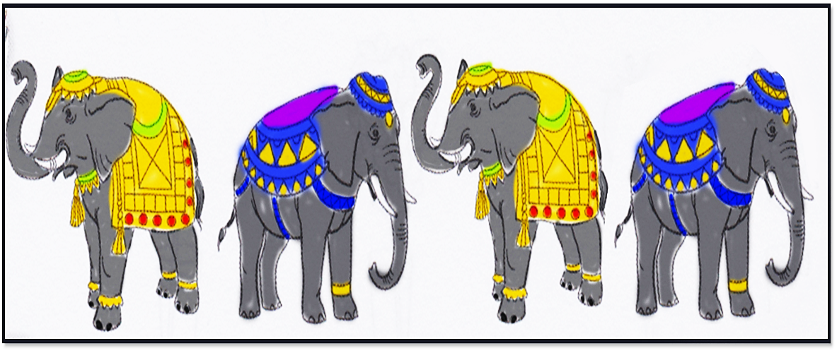
Розглянь завдання внизу сторінки зошита
Де можна побачити слонів у таких прикрасах (у цирку або на святі слонів в Індії). Знайди на малюнку пари однакових слонів, домалюй візерунок на останньому слонові, потім розфарбуй кожну пару однаковими кольорами. Склади речення.
.
.
Зошит.
Сторінка
38

Slide 15
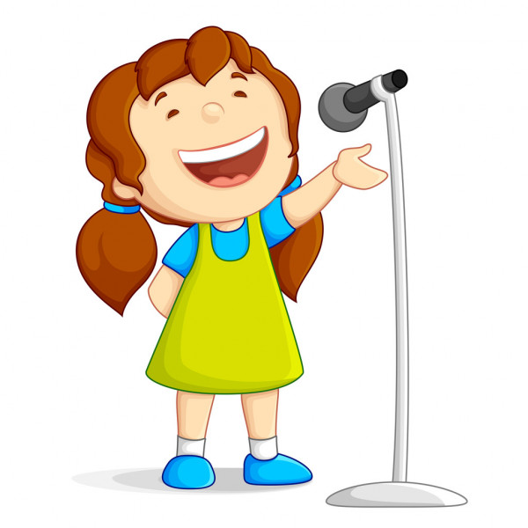

Вправа «Мікрофон»
Яку букву вчилися писати?
Добери слова, в яких буква н стоїть на початку, в середині, в кінці.
Добери слова, в яких буква н позначає твердий звук [н], а потім слова з м’яким звуком [н′].

Slide 16
Рефлексія «Мій олівець»
Було цікаво!
Все було легко!
Маю почуття успіху!
Готовий/готова до нових знань

